Slide 1

3장. THYMELEAF 학습하기

Slide 2
학습 목표
1. Thymeleaf의 특징을 알아본다.
2. 서버에서 가공한 데이터를 Thymleaf라는 템플릿 엔진을 활용하여 클라이언트에 렌더링하는 방법을 학습한다.
3. 예제를 통해 Thymleaf의 기본적인 문법을 학습한다.

Slide 3
3.1 Thymeleaf 소개
1. 서버 사이드 렌더링 : 미리 정의된 템플릿(Template)을 만들고
동적으로 HTML 페이지를 만들어서 클라이언트에 전달하는 방식
요청이 올 때마다 서버에서 새로운 HTML 페이지를 만들어 주기 때문에 서버 사이드 렌더링 방식이라고함.
2. Thymeleaf : 서버 사이드 템플릿 엔진의 한 종류

Slide 4
3.1 Thymeleaf 소개
Thymeleaf의 가장 큰 장점은 ‘natural templates’
Thymeleaf를 사용할 때 Thymeleaf 문법을 포함하고 있는 html 파일을 서버 사이드 렌더링을 하지 않고 브라우저에 띄워도 정상적인 화면을 볼 수 있음
스프링에서 권장하는 서버 사이드 템플릿 엔진

Slide 5
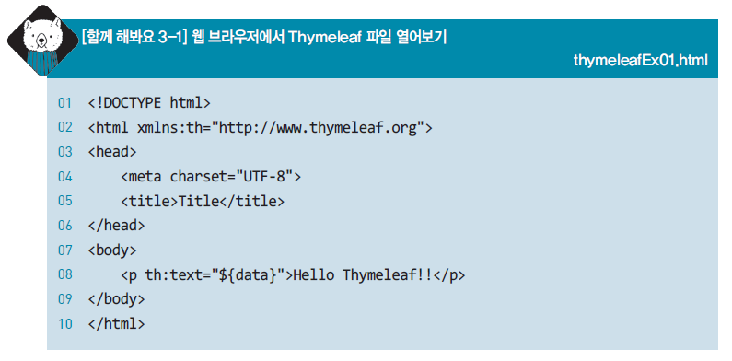
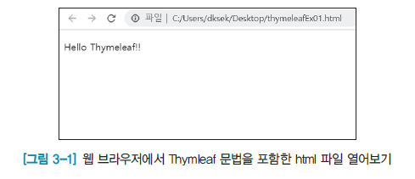
3.1 Thymeleaf 소개
th:text=”${data}” 라는 Thymeleaf 문법이 들어갔지만 html 파일이 깨지지 않고 정상적으로 출력되는 것을 확인 가능

Slide 6
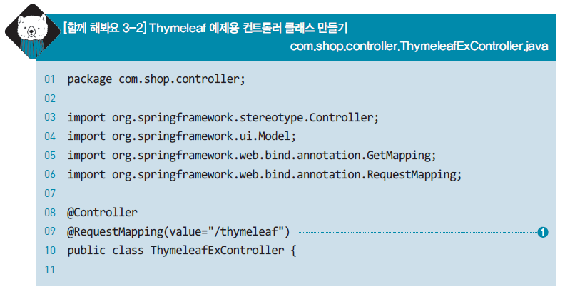
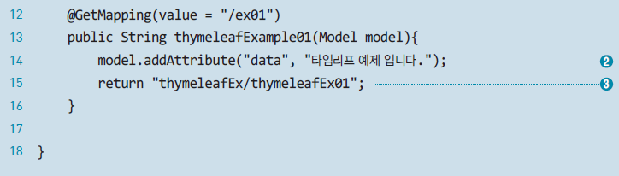
3.1 Thymeleaf 소개

Slide 7
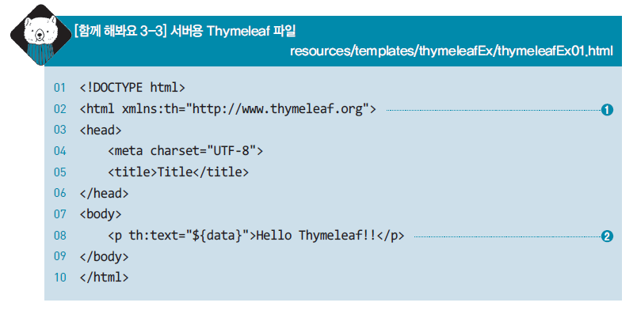
3.1 Thymeleaf 소개

Slide 8
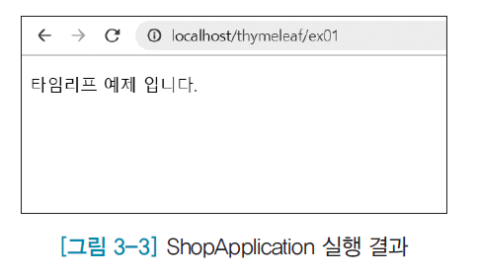
3.1 Thymeleaf 소개
애플리케이션 실행 후 해당 url로 접근 시 “Hello Thymeleaf!!” 대신 “타임리프 예제 입니다.” 라는 문구가 나타나는 것을 볼 수 있음
디자이너 또는 퍼블리셔는 자신이 작업한 내용을 html 파일로 바로 열어서 확인할 수 있으며, 개발자는 디자이너 또는 퍼블리셔로부터 html 파일을 받아서 html 태그 안에 Thymeleaf 문법을 추가하는 것만으로 동적으로 html 파일을 생성할 수 있음

Slide 9
3.2 Spring Boot Devtools
Spring Boot Devtools는 애플리케이션 개발 시 유용한 기능들을 제공하는 모듈
1. Automatic Restart: classpath에 있는 파일이 변경될 때마다 애플리케이션을 자동으로 재시작
2. Live Reload: 정적 자원(html, css, js) 수정 시 새로 고침 없이 바로 적용
3. Property Defaults: Thymeleaf는 기본적으로 성능을 향상시키기 위해서 캐싱 기능을 사용. 개발하는 과정에서 캐싱 기능을 사용한다면 수정한 소스가 제대로 반영되지 않을 수 있기 때문에 cache의 기본값을 false로 설정가능

Slide 10
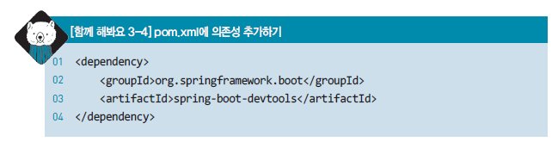
3.2 Spring Boot Devtools

Slide 11
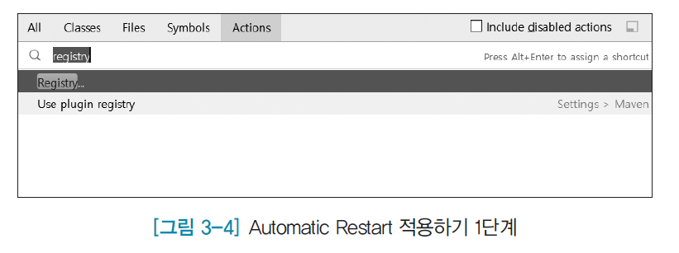
Automatic Restart 적용
<Shift>키를 연속으로 2번 클릭 -> 검색창
Actions 탭에서 “registry”를 검색

Slide 12
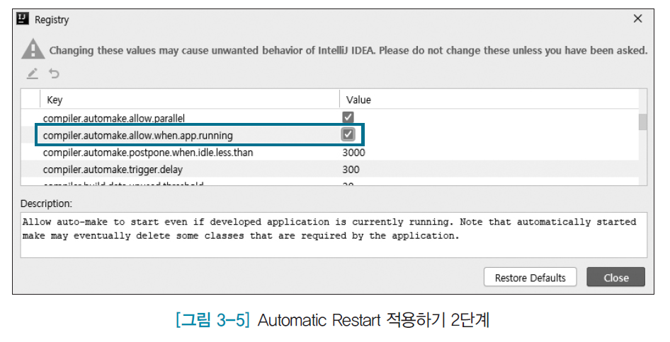
Automatic Restart 적용

Slide 13
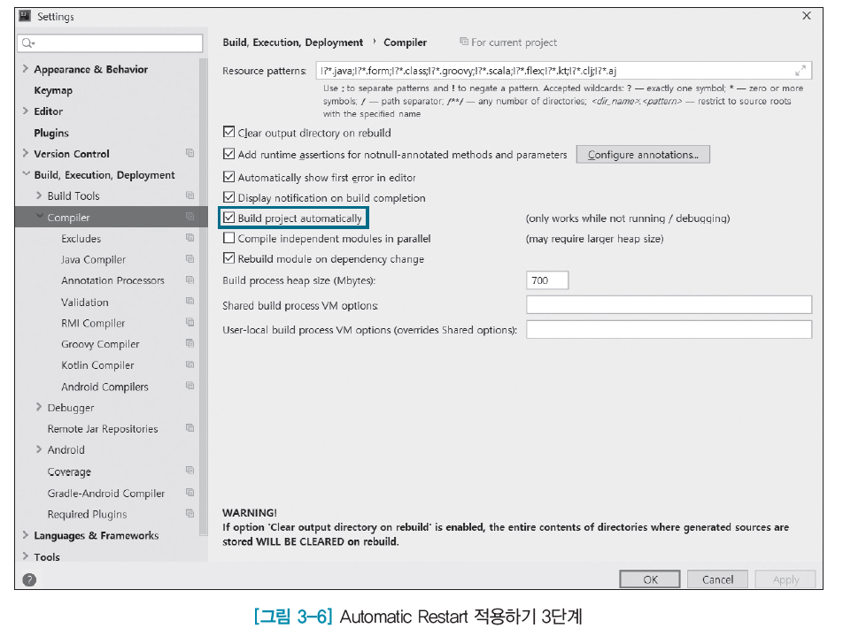
Automatic Restart 적용
[File]–[Settings]–[Build], [Execution], [Deployment]–[Compiler] 메뉴 “Build project automatically” 체크

Slide 14
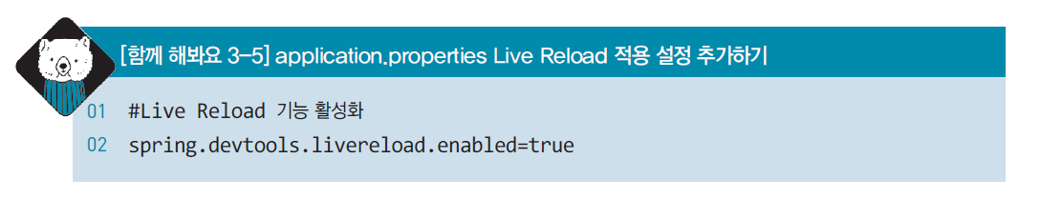
Live Reload 적용
브라우저의 새로고침을 하지 않아도 변경된 리소스가 웹 브라우저에 반영

Slide 15
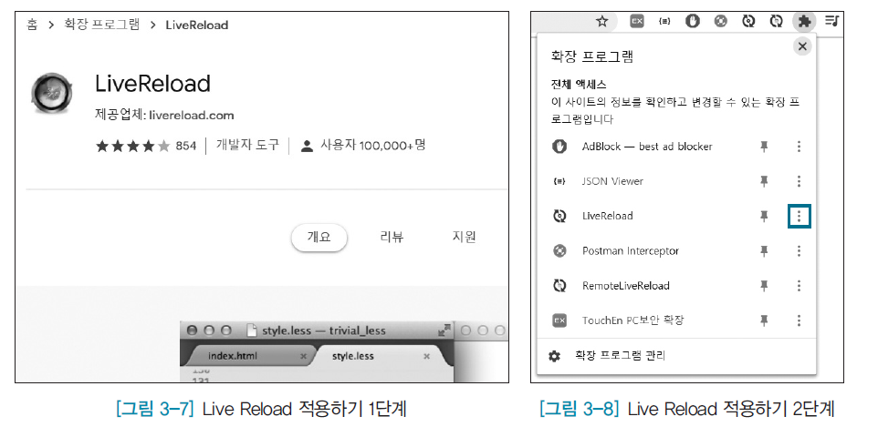
Live Reload 적용
구글 크롬 웹 스토어에서 LiveReload를 검색

Slide 16
Live Reload 적용
구글 크롬 웹 스토어에서 LiveReload 검색 및 설치

Slide 17
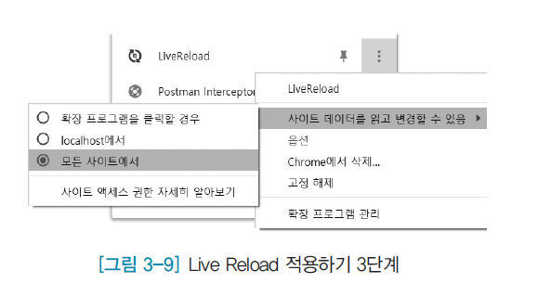
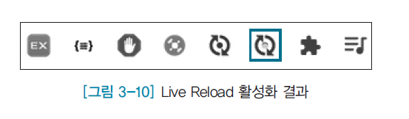
Live Reload 적용

Slide 18
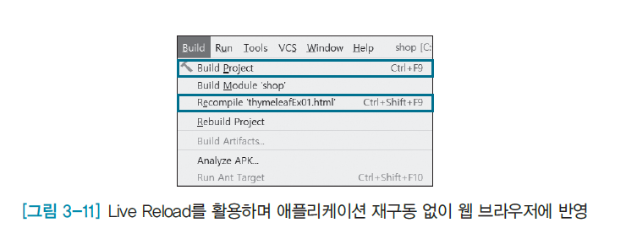
Live Reload 적용

Slide 19
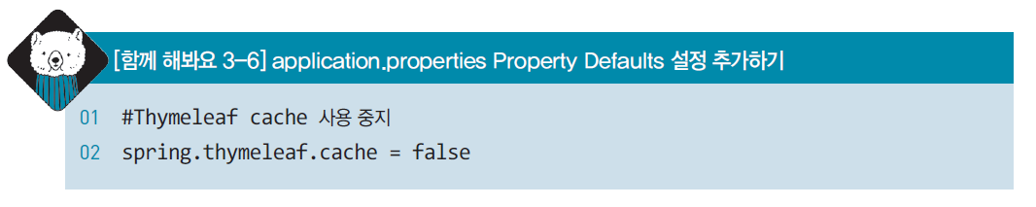
Property Defaults적용
Thymeleaf의 캐싱 기능을 false 설정
application.properties 분리 후 운영환경에서는 캐싱 기능을 사용하고, 개발환경에서는 캐싱 기능을꺼두는 방법으로 관리

Slide 20
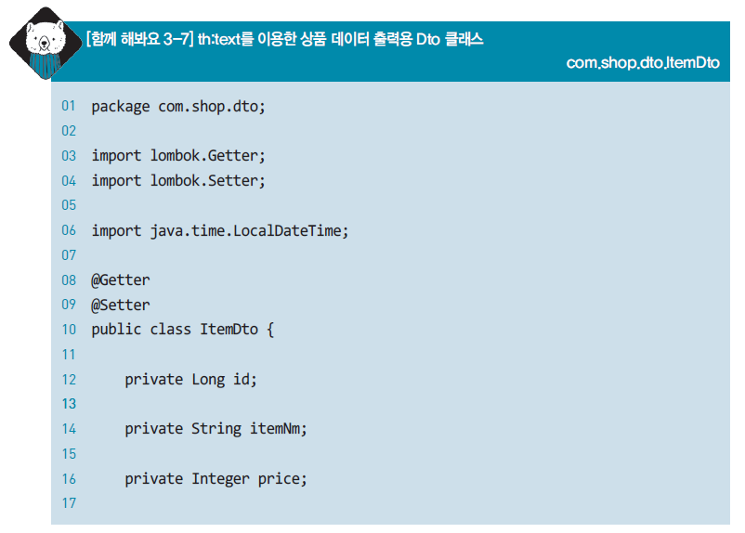
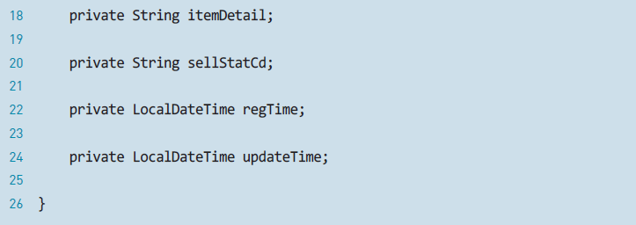
3.3 Thymeleaf 예제 진행 - th:text
* th:text : 화면에 데이터 출력
* 뷰 영역에서 사용할
ItemDto 클래스 생성

Slide 21
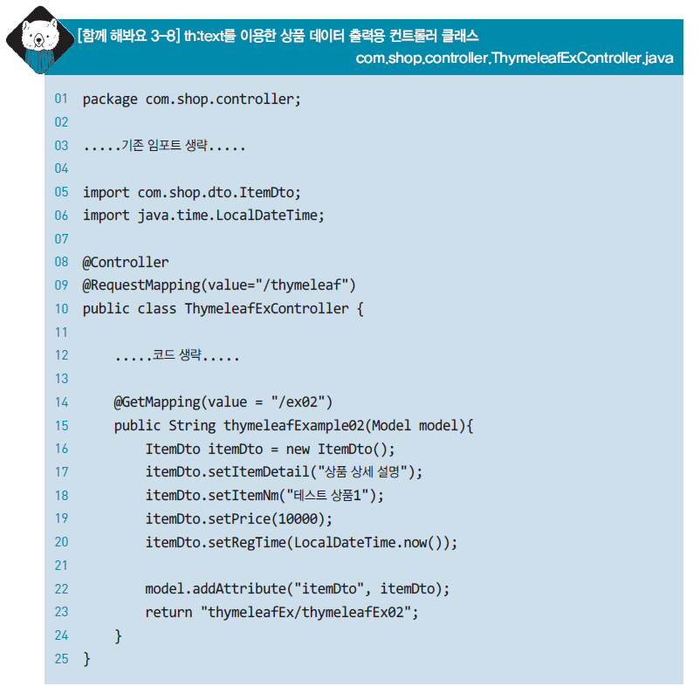
3.3 Thymeleaf 예제 진행 - th:text

Slide 22
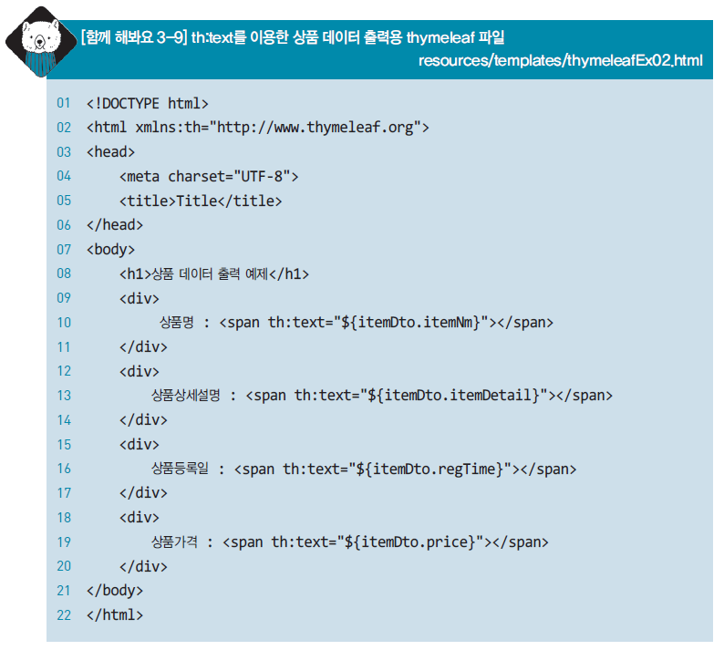
3.3 Thymeleaf 예제 진행 - th:text
전달받은 itemDto 객체를 th:text를 이용하여 화면에 출력

Slide 23
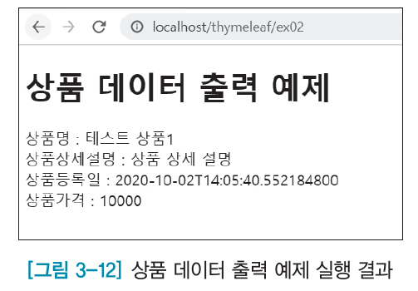
3.3 Thymeleaf 예제 진행 - th:text

Slide 24
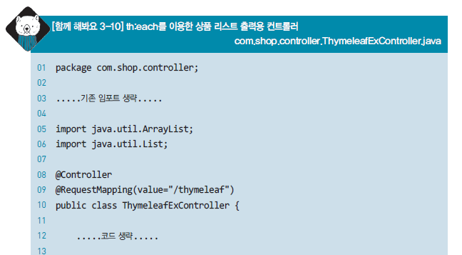
3.3 Thymeleaf 예제 진행 - th:each
th:each : 타임리프에서 반복문 처리

Slide 25
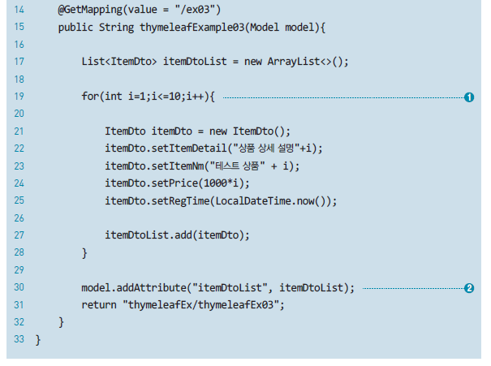
3.3 Thymeleaf 예제 진행 - th:each

Slide 26
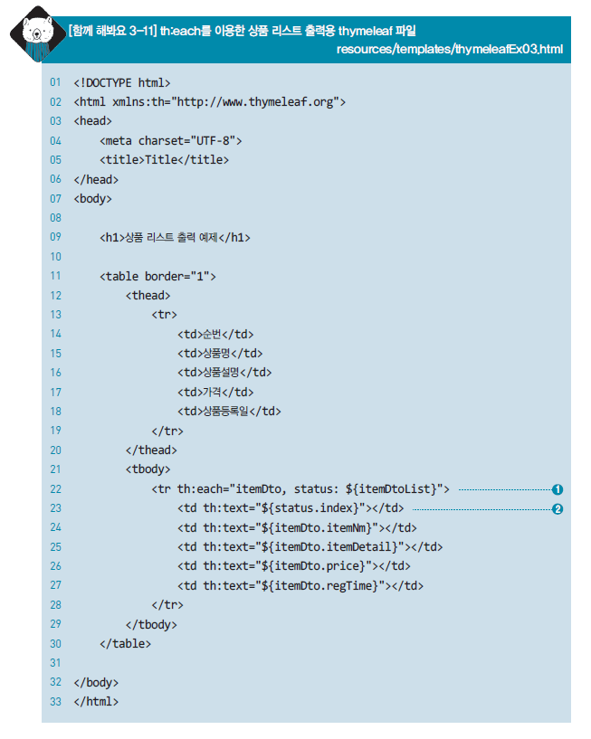
3.3 Thymeleaf 예제 진행 - th:each

Slide 27
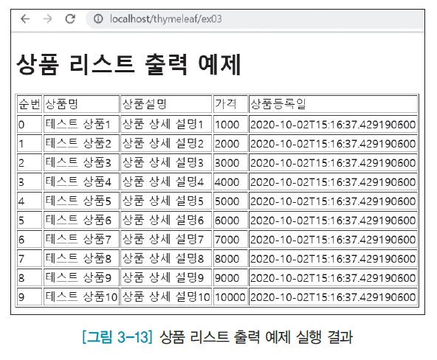
3.3 Thymeleaf 예제 진행 - th:each

Slide 28
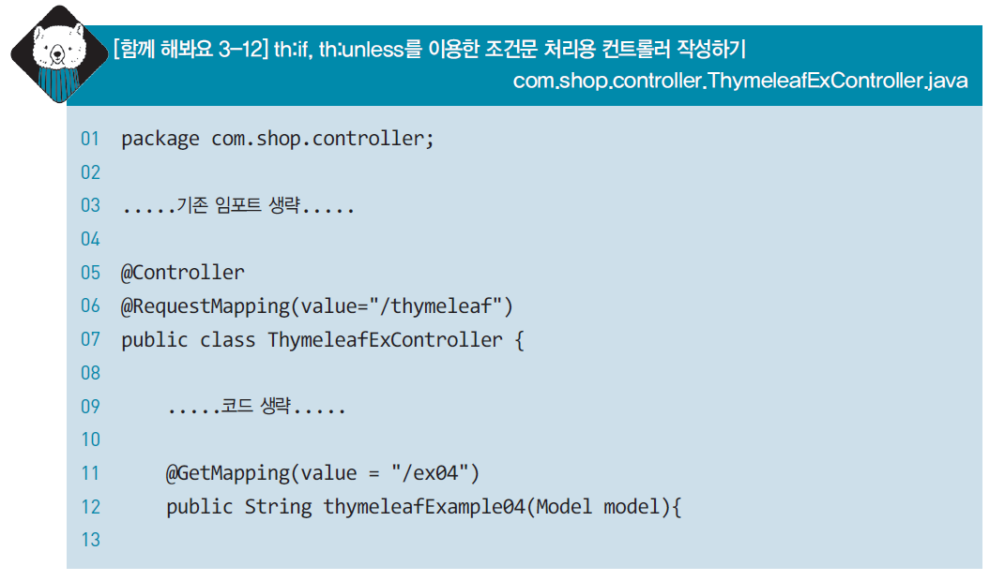
3.3 Thymeleaf 예제 진행 - th:if, th:unless
th:if, th:unless : 타임리프에서 조건문 처리
순번이 짝수이면 ‘짝수’를, 출력하고 짝수가 아니라면 ‘홀수’를 출력 예제

Slide 29
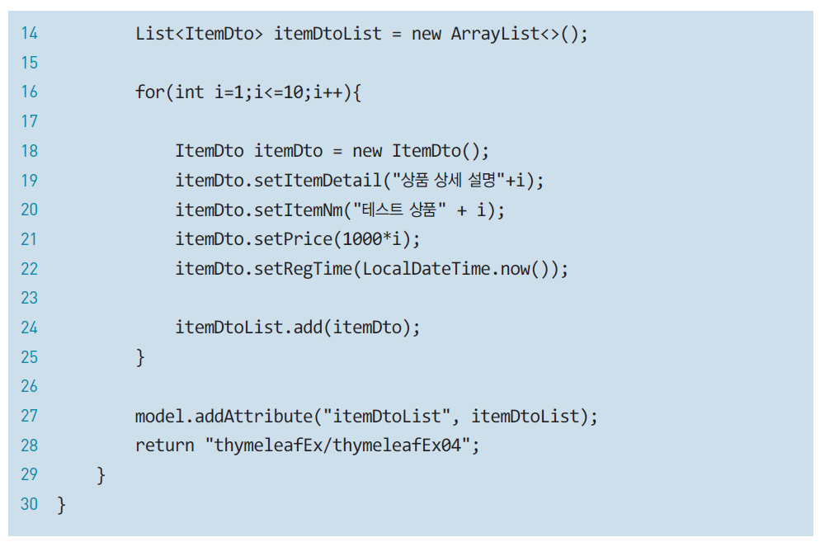
3.3 Thymeleaf 예제 진행 - th:if, th:unless

Slide 30
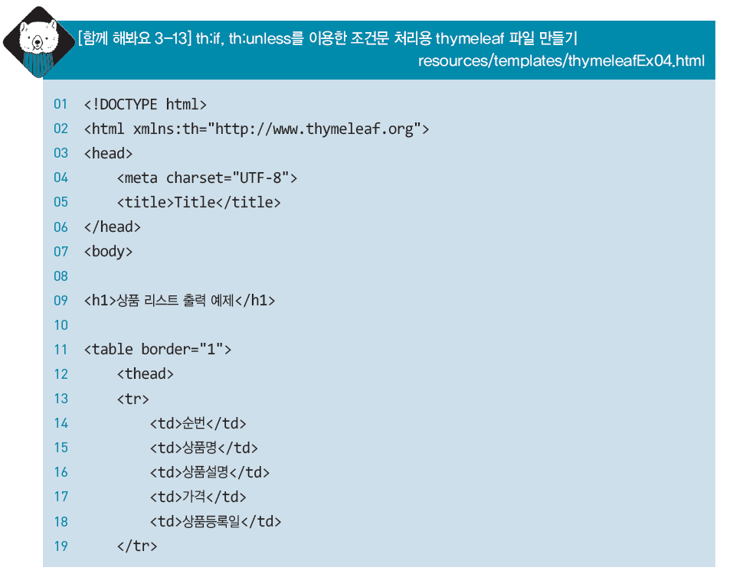
3.3 Thymeleaf 예제 진행 - th:if, th:unless

Slide 31
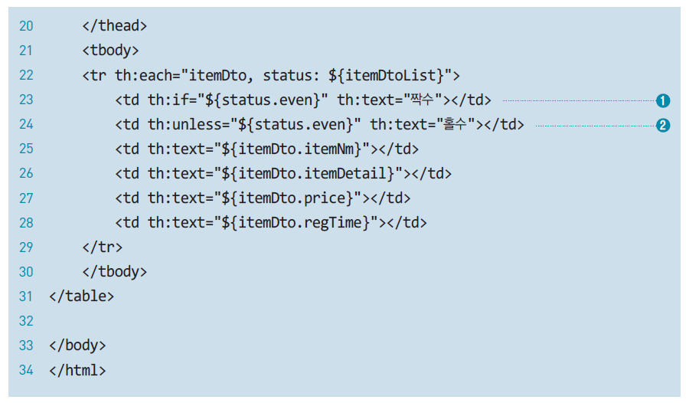
3.3 Thymeleaf 예제 진행 - th:if, th:unless

Slide 32
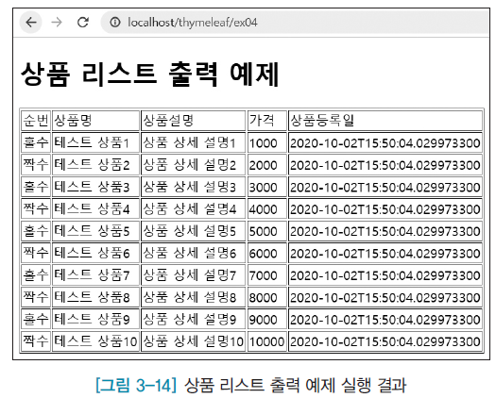
3.3 Thymeleaf 예제 진행 - th:if, th:unless

Slide 33
3.3 Thymeleaf 예제 진행 - th:switch, th:case
th:switch, th:case : 타임리프에서 조건문 처리
여러 개의 조건을 처리할 때 사용

Slide 34
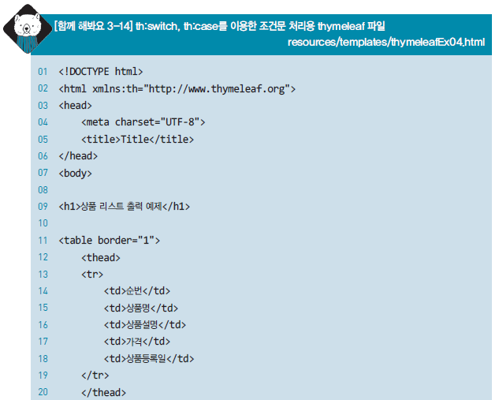
3.3 Thymeleaf 예제 진행 - th:switch, th:case

Slide 35
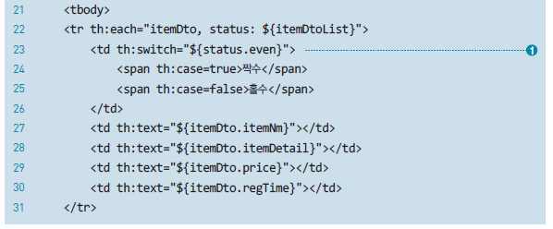
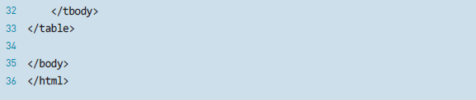
3.3 Thymeleaf 예제 진행 - th:switch, th:case

Slide 36
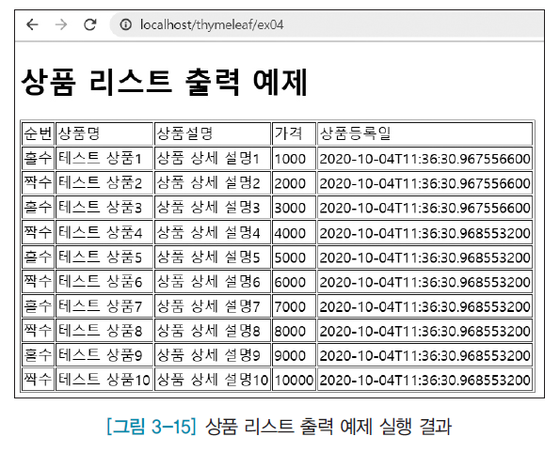
3.3 Thymeleaf 예제 진행 - th:switch, th:case
실행 결과는 th:if, th:unless를 사용했을 때와 동일

Slide 37
3.3 Thymeleaf 예제 진행 - th:href
th:href : Thymeleaf에서 링크를 처리하는 문법
Absolute URL : ‘http://’ 또는 ‘https://’로 시작
Context-relative URL : 가장 많이 사용되는 URL 형식이며 애플리케이션의 서버 내부를 이동하는 방법. 웹 애플리케이션 루트에 상대적인 URL을 입력

Slide 38
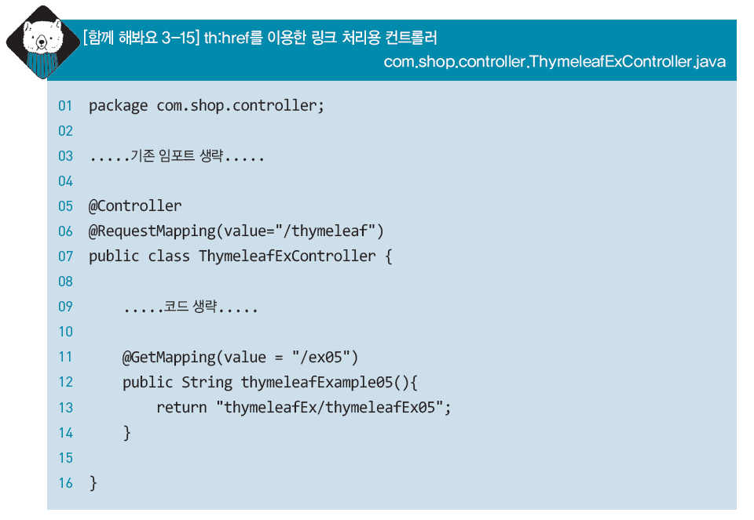
3.3 Thymeleaf 예제 진행 - th:href

Slide 39
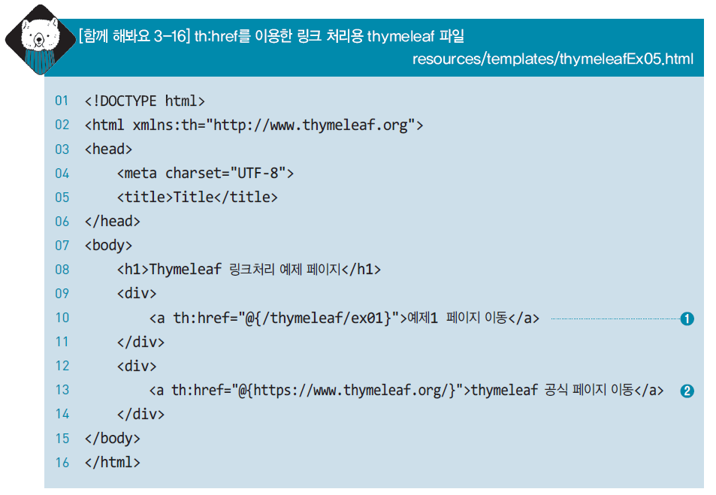
3.3 Thymeleaf 예제 진행 - th:href

Slide 40
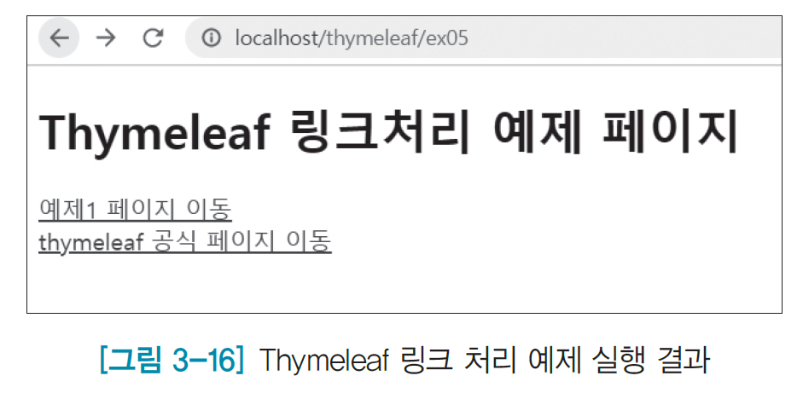
3.3 Thymeleaf 예제 진행 - th:href

Slide 41
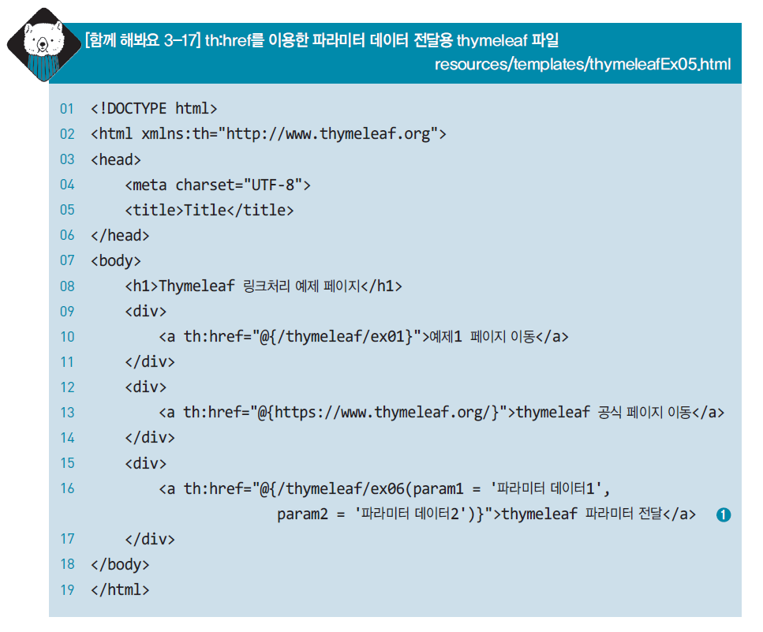
3.3 Thymeleaf 예제 진행 - th:href 파라미터 전달
링크 이동 시 파라미터를 전달해야하는 경우

Slide 42
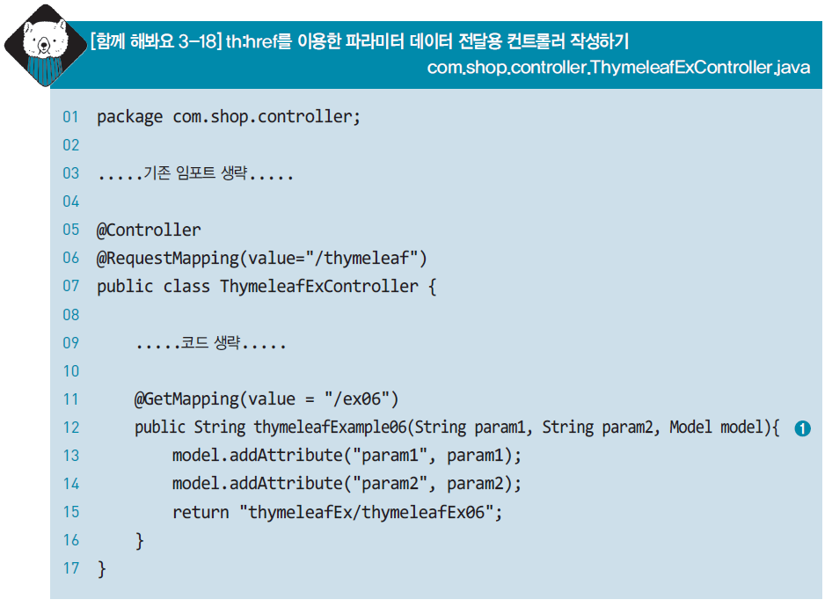
3.3 Thymeleaf 예제 진행 - th:href 파라미터 전달

Slide 43
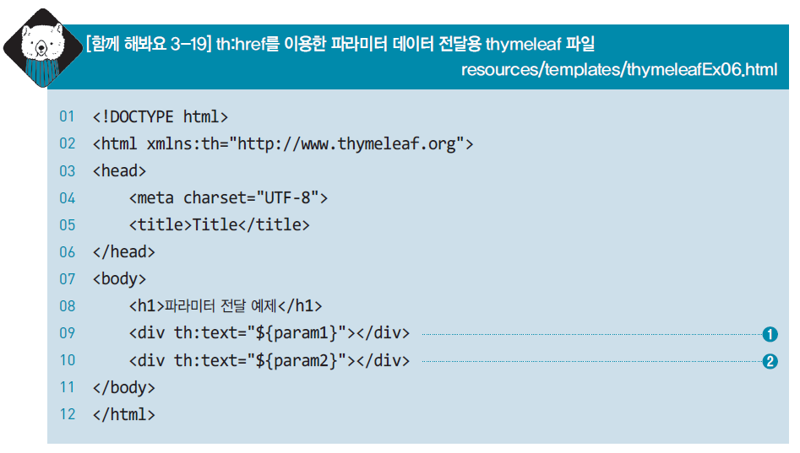
3.3 Thymeleaf 예제 진행 - th:href 파라미터 전달

Slide 44
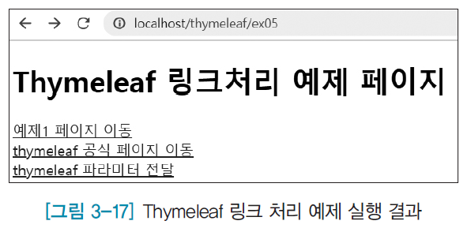
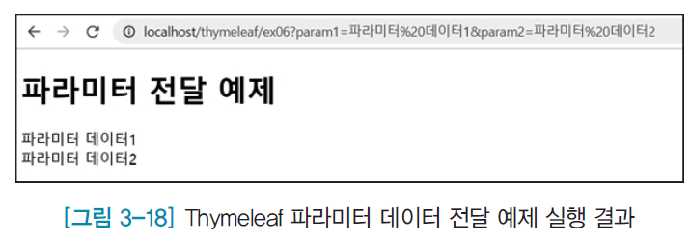
3.3 Thymeleaf 예제 진행 - th:href 파라미터 전달

Slide 45
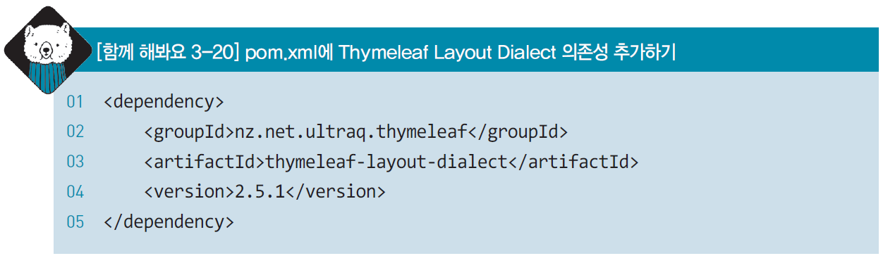
3.4 Thymeleaf 페이지 레이아웃
header, footer, menu 등 공통적인 페이지 구성 요소들을 페이지 레이아웃 기능을 통해서 1개로 관리

Slide 46
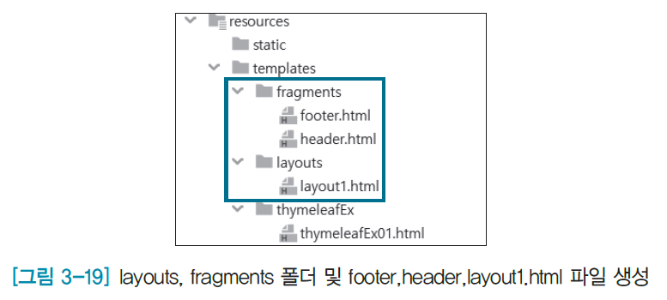
3.4 Thymeleaf 페이지 레이아웃

Slide 47
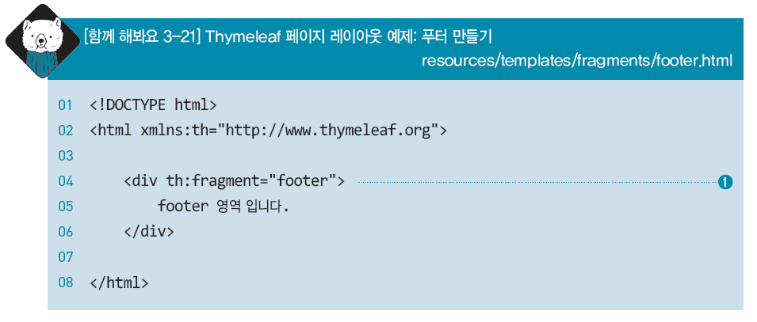
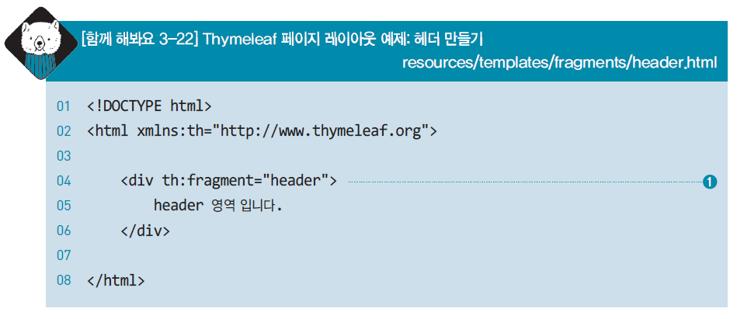
3.4 Thymeleaf 페이지 레이아웃

Slide 48
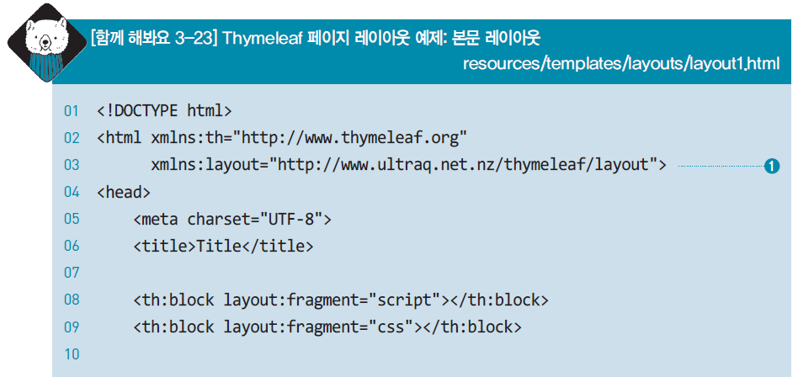
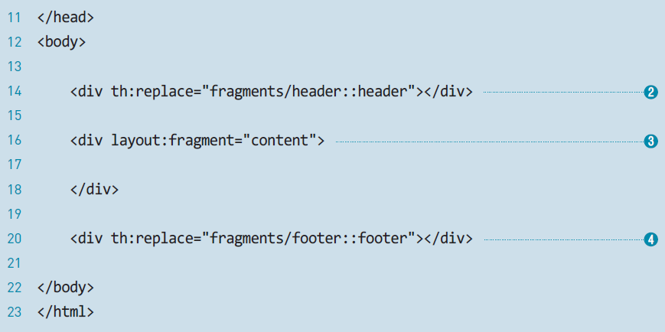
3.4 Thymeleaf 페이지 레이아웃

Slide 49
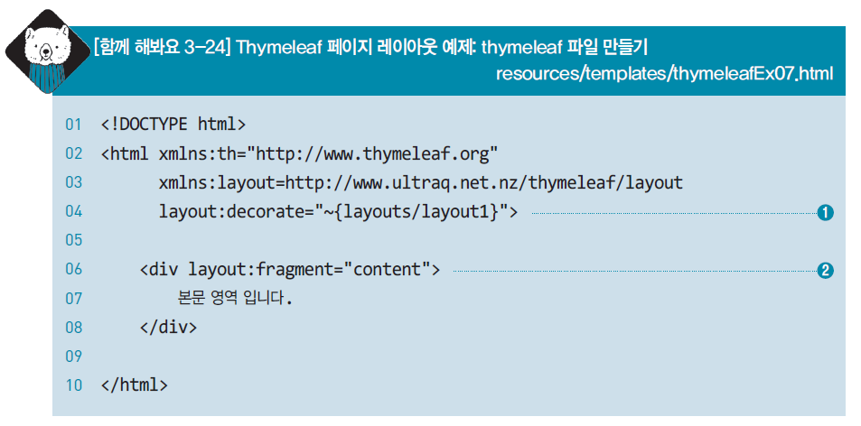
3.4 Thymeleaf 페이지 레이아웃

Slide 50
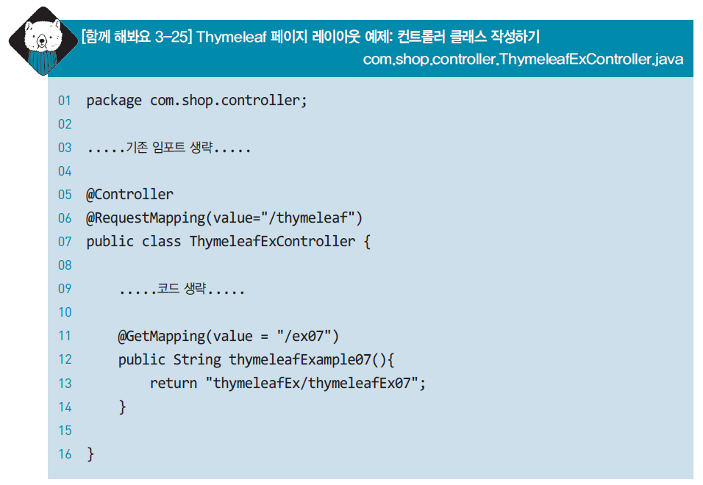
3.4 Thymeleaf 페이지 레이아웃

Slide 51

3.4 Thymeleaf 페이지 레이아웃

Slide 52
3.5 부트스트랩으로 header, footer 영역 수정
부트스트랩Bootstrap은 웹사이트를 쉽게 만들 수 있게 도와주는 HTML, CSS, JS 프레임워크
부트스트랩에서 제공하는 템플릿 및 컴포넌트 등을 이용하면 웹 페이지를 쉽게 꾸밀 수 있음

Slide 53
3.5 부트스트랩으로 header, footer 영역 수정
Bootstrap CDN 추가
CDN(Contents Delivery Network)는 물리적으로 멀리 떨어져 있는 사용자에게 콘텐츠를 좀 더 빠르게 제공하기 위한 서비스
Bootstrap CDN을 layout1.html의 헤더 영역에 추가하여 해당 리소스를 다운로드해서 사용

Slide 54

3.5 부트스트랩으로 header, footer 영역 수정

Slide 55

3.5 부트스트랩으로 header, footer 영역 수정

Slide 56

3.5 부트스트랩으로 header, footer 영역 수정
‘https://getbootstrap.com/’ 방문 후 [Documentation] -> [Components] 탭에서 부트스트랩에서 미리 만들어둔 컴포넌트를 사용가능

Slide 57

3.5 부트스트랩으로 header, footer 영역 수정

Slide 58


3.5 부트스트랩으로 header, footer 영역 수정

Slide 59

3.5 부트스트랩으로 header, footer 영역 수정

Slide 60

3.5 부트스트랩으로 header, footer 영역 수정

Slide 61
3.5 부트스트랩으로 header, footer 영역 수정

Slide 62

3.5 부트스트랩으로 header, footer 영역 수정

Slide 63


3.5 부트스트랩으로 header, footer 영역 수정

Slide 64

3.5 부트스트랩으로 header, footer 영역 수정

Slide 65

3.5 부트스트랩으로 header, footer 영역 수정

Slide 66
Thank you for your attention
ⓒ 2021. 변구훈 & 로드북 all rights reserved. 이 콘텐츠의 저작권은 조휘용과 로드북에 있습니다. 재배포가 가능하지만 저작권자 표시 및 콘텐츠 시작 부분에 나오는 표지를 반드시 실어야 합니다.
수정하여 재배포할 시에는 수정한 부분을 반드시 명시해야 합니다.

